Slide 1
Postup páchateľa v sieti Pokroky, čo ďalej?
Adam Kundracik

Slide 2
Motivácia
Súbor techník ktorými sa útočník snaží získať prístup do vnútornej siete
Útočník postupuje po sieti, kde hľadá rôzne senzitívne dáta

Slide 3
O čom sme sa bavili naposledy
Čo je lateral movement
Metódy lateral movementu
Exploitation of Remote Services
Internal Spearphishing
Lateral Tool Transfer
Remote Services: SMB/Windows Admin Shares
Replication Through Removable Media
Software Deployment Tools
Taint Shared Content
Detekcia lateral movement-u

Slide 4
Úvod - lateral movement
motivácia
čo to je
prečo to treba riešiť
ako sa to využíva

Slide 5
1. Kapitola
Techniky lateral movementu ( + mitre attack popis )

Slide 6
Hlbšie
Techniky + groups a nástroje (len tie ktoré sú pre Windows)
Tabuľka - Prehlaď technik a nástrojov ktoré sa používajú najčastejšie

Slide 7
2. Kapitola
Podobné práce
Rozoberanie článku od Christos Smiliotopoulos , Konstantia Barmpatsalou a Georgios Kambourakis

Slide 8
3. Kapitola - top 5 techník
top 5 nástrojov
Popis nástrojov od JAPAN CERT
prejav v logoch u DEST alebo SOURCE hosta

Slide 9
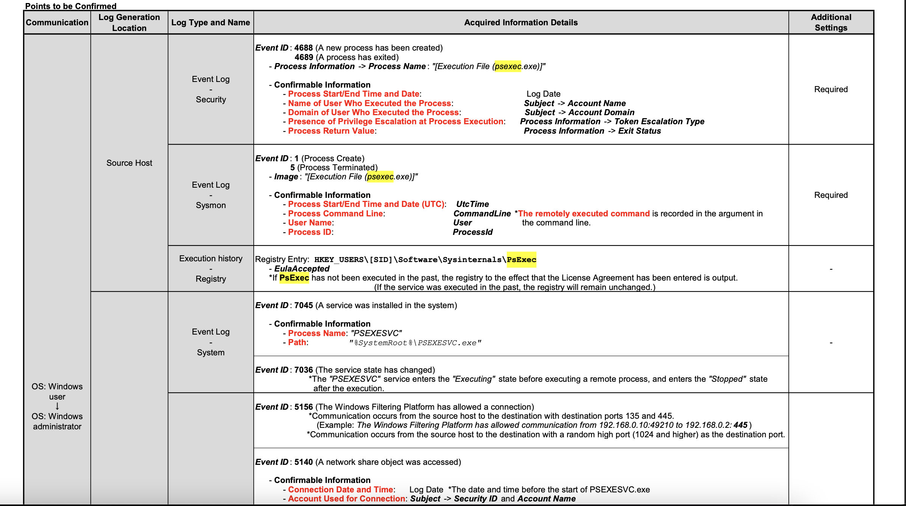

Slide 10
4. Kapitola - zber LOGOV
Popis postupu ako ich zbierať
Porovnanie WinCollect, WinLogBeat, WEC (Popis ako fungujú)

Slide 11
5. Kapitola
návrh a implementácia
1. Parser
2. Selecty (Vhodná DB)
3. vyhodnotenie a sumarizácia

Slide 12
6. Záver
Zhrnutie poznatkov

Slide 13
Ďakujem za pozornosť

